Slide 1




NHIỆT LIỆT
CHÀO MỪNG CÁC THẦY, CÔ
VỀ DỰ GIỜ THĂM LỚP 2A4
Giáo viên: Ngô Thị Ngọc Phương

Slide 2


Slide 3


Slide 4

Khám phá

Slide 6
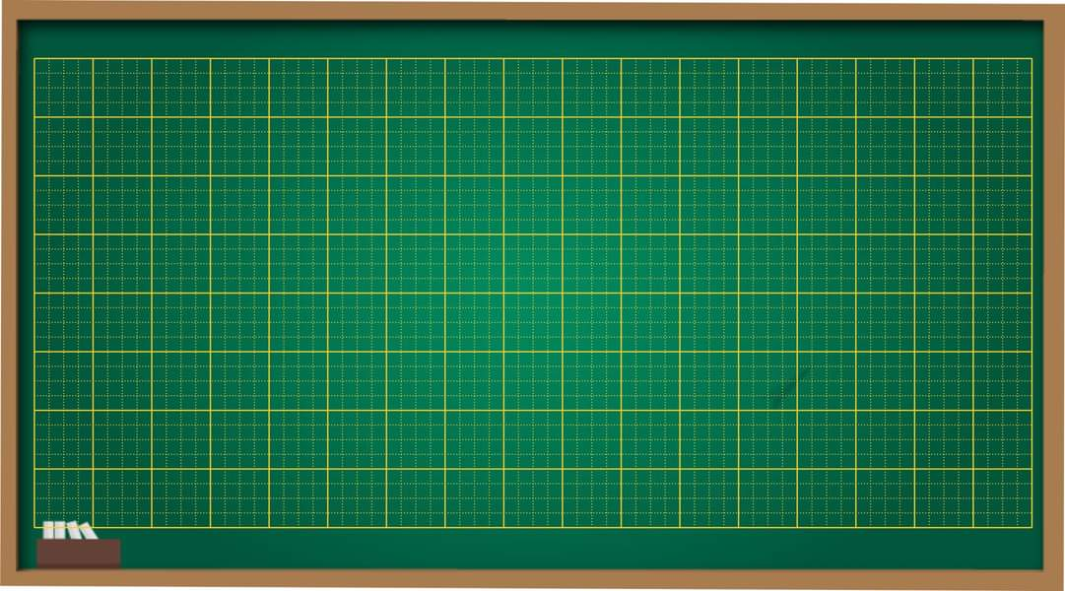
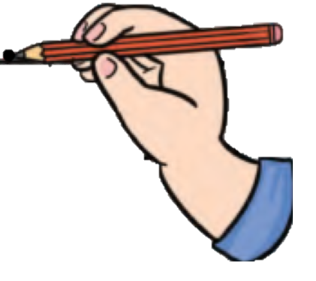


A
B
.
.
Điểm A
Điểm B
Chấm 1 điểm
vào bảng con và đặt tên.

Slide 7

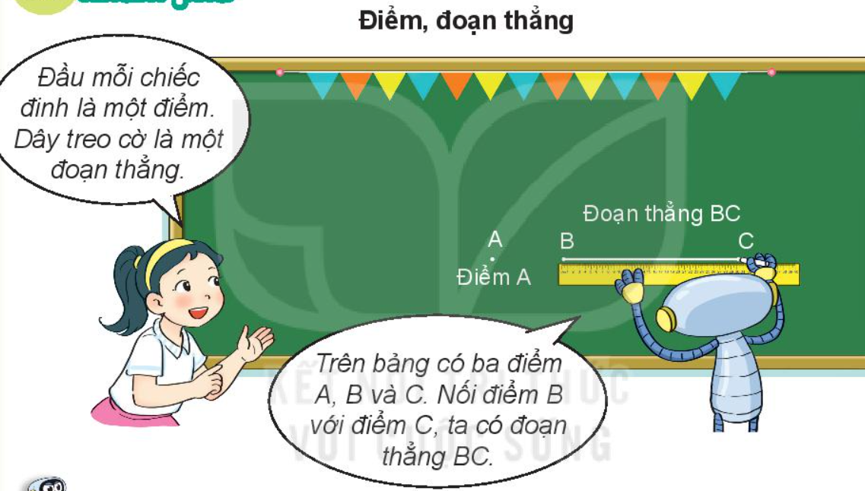

Slide 8
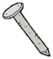
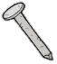










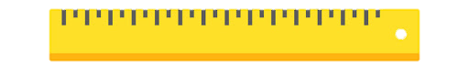
Điểm, đoạn thẳng
Đầu mỗi chiếc đinh là 1 điểm
Dây treo cờ là 1 đoạn thẳng
Điểm được vẽ bằng 1 dấu chấm
A
.
B
.
C
.
Đoạn thẳng BC

Slide 9
Điểm là gì?
  Điểm là một vị trí xác định và được đánh dấu bằng các chữ cái in hoa như A, B, C..."
Đoạn thẳng là gì?
  Đoạn thẳng là một đường thẳng nối liền hai điểm và có độ dài xác định."

Slide 10
Kể tên một số đoạn thẳng trong thực tế ?

Slide 11

Hoạt động

Slide 12
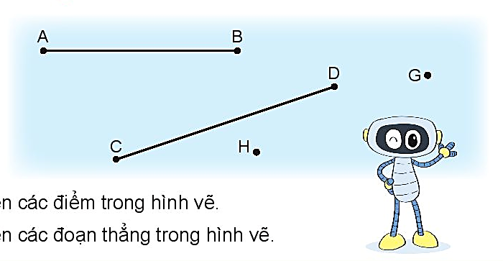
1
1
2
Kể tên các điểm trong hình vẽ.
b) Kể tên các đoạn thẳng trong hình vẽ.
Trên hình vẽ có 6 điểm: A, B, C, D, G, H
A, B, C, D, G, H
Có 2 đoạn thẳng là: AB, CD, B, C, D, G, H

Slide 13
2
Kể tên các đoạn thẳng trong mỗi hình vẽ sau:
a) b)
M
.
A
.
C
.
N
.
.
.
D
.
B
Đoạn thẳng
MN, MP , NP
P
Đoạn thẳng
AB , BC , CD

Slide 15
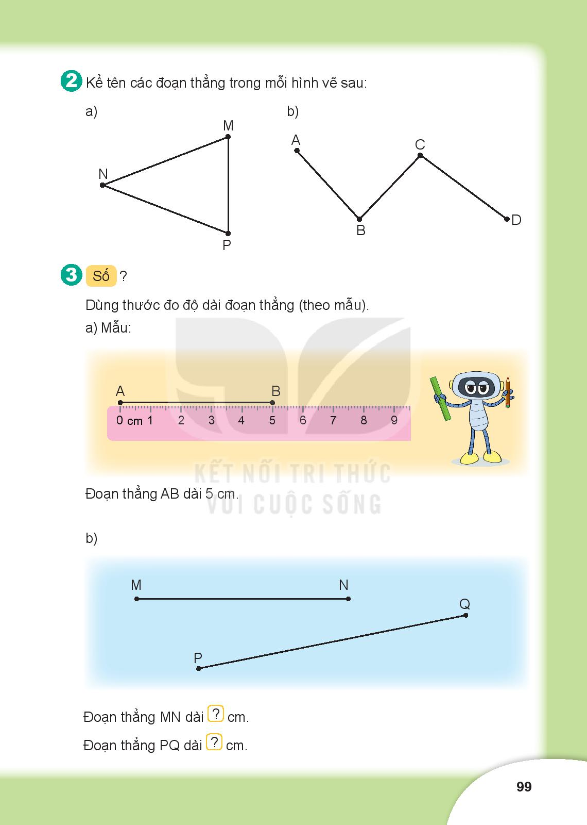
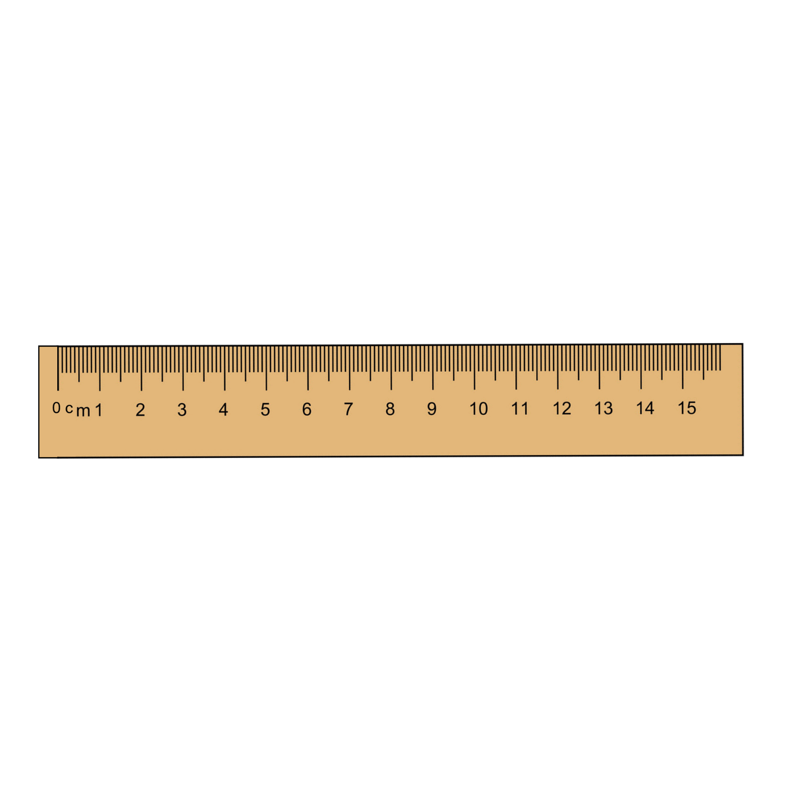
Bài 3: Số?
Dùng thước đo độ dài đoạn thẳng ( theo mẫu)
a) Mẫu:
5cm
B
A
.
.
Đoạn thẳng AB dài 5cm
b)

Slide 16
Bài 3: Số?
Dùng thước đo độ dài đoạn thẳng ( theo mẫu)
a) Mẫu:
5cm
B
A
.
.
7cm
9cm

Slide 17
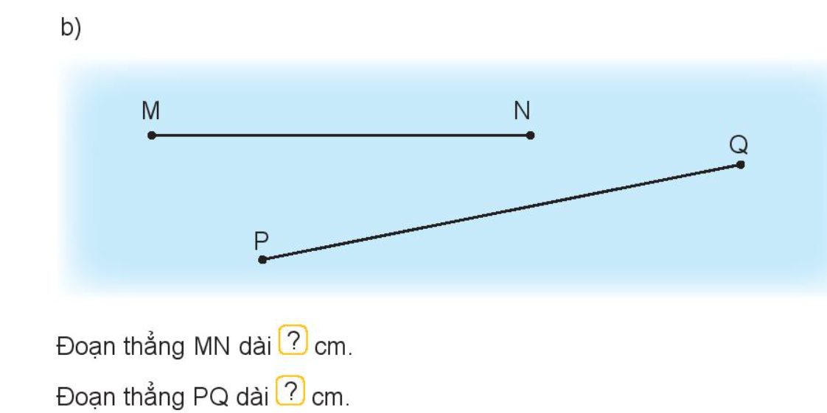

Slide 19


Rung chuông vàng

Slide 20


Câu 1: Hình vẽ có mấy đoạn ?
A
Câu 1
D
B
C
2
0
1
3
5
4
A
3
Hết giờ
B
4
c
6

Slide 21
Câu 1: Hình vẽ có mấy điểm ?
A
Câu 1
D
B
C
2
0
1
3
5
4
A
3
Hết giờ
B
4
c
6

Slide 22
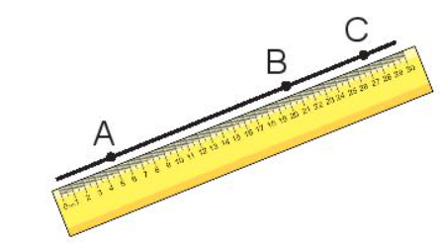
Hình vẽ dưới đây có mấy điểm?
Câu 2
3
2
1
3
5
4
A
5
B
Hết giờ
2
c

Slide 23
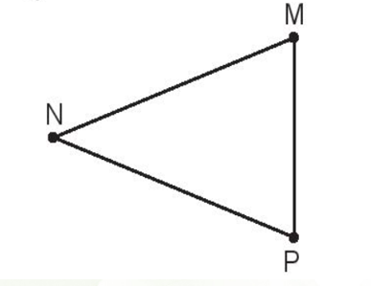
Hình vẽ dưới đây có mấy đoạn thẳng?
Câu 3
2
0
1
3
5
2
4
A
B
3
Hết giờ
4
c

Slide 24
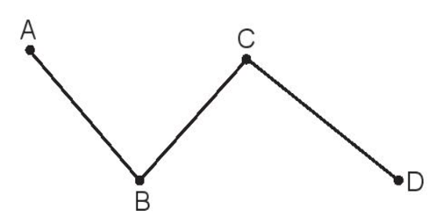
Hình vẽ dưới đây có mấy điểm?
Câu 3
2
0
1
3
5
5
4
A
B
4
Hết giờ
3
c

Slide 25




Chúc các em chăm ngoan

